Slide 1
Le traitement des symptômes négatifs: vive la pensée positive!
Marc-André Roy, MD MSc FRCP
Clinique Notre-Dame des Victoires,CIUSSS-CN
Chercheur, Centre de recherche cervo
Professeur-titulaire, psychiatrie neurosciences, université laval
Marie-France Demers, MSc, BCPP
Pharmacienne, ciusss-cn site iusmq
Professeure agrégée, faculté de pharmacie
université laval
Esthel malenfant, msc, bcpp
Pharmacienne, ciusss-cn site iusmq
Professeure de clinique, faculté de pharmacie,
Université laval

Slide 2
DIVULGATIONS
Honoraires de conférencier
Janssen-Ortho, Mylan, Otsuka-Lundbeck
Subventions de recherche
FRQ-SC. FRQ-S, CRSH, IRSC, Janssen-Ortho, Mylan, Otsuka-Lundbeck
Contrats de recherche
Boehringer, Lundbeck, Otsuka-Lundbeck
Consultant
Janssen-Ortho, Mylan, Otsuka-Lundbeck

Slide 3
Les symptômes positifs: C’est quoi?
Les symptômes positifs:
représentent un ajout une activité psychique ou perceptuelle normale (aucune connotation positive au qualificatif)
incluent les délires et les hallucinations;
répondent relativement bien aux médicaments
sont les plus « bruyants »
Ils sont trop souvent
la cible exclusive
des équipes de soins!!!

Slide 4
Les symptômes négatifs: C’est quoi?
Les symptômes négatifs:
désignent une diminution de certains aspects qu’on retrouve normalement
certains touchent l’expression des émotions,
d’autres touchent la motivation
sont plus difficiles à traiter
Ils sont un obstacle important au rétablissement!!!

Slide 5
Principaux sx négatifs: la sphère de l’expression
Alogie, ou pauvreté du discours: la personne parle peu
Émoussement de l’affect: la personne est peu expressive, en termes:
De variation du ton de la voix;
De variation de l’expression du visage
De mouvements spontanés pour accompagner ses propos
Attention: exprimer peu d’émotions ne veut pas dire qu’on en ressente peu!

Slide 6
Principaux sx négatifs: la sphère de la motivation
Certains sx négatifs concernent une diminution de la motivation, sur les plans de:
La vie sociale et relationnelle
Le travail, les études ou autres activités productives
Les loisirs
Les sx négatifs touchant la motivation sont les plus handicapants au plan du fonctionnement de la personne

Slide 7
Comment les évaluer?
Pour les aspects d’expression:
Observation pendant l’entrevue
Description par les proches
Pour les aspects de motivation:
Lors de l’entrevue, on demande à la personne de décrire
Son emploi du temps,
ses activités sociales,
ses projets,
ses intérêts,
ses loisirs
Lors des échanges avec les proches, on demandera la description de ces aspects
Souvent, la description des proches est plus juste que celle de la personne

Slide 8
Quelles sont les conséquences des sx négatifs?
Sur le fonctionnement, ils peuvent avoir des conséquences sur:
La capacité à l’emploi ou aux études
Gestion des tâches courantes
Activités de loisirs: accent sur les loisirs passifs
Sur la santé générale:
Sédentarité
Mauvaise alimentation, etc
Sur les relations avec les proches:
Peu d’implications dans les relations
Peuvent contribuer au fardeau

Slide 9
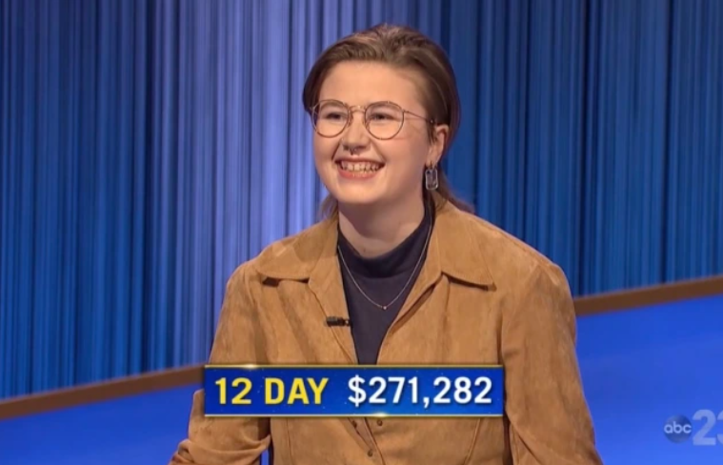
Est-ce qu’on peut traiter les sx négatifs?

Slide 10
Est-ce qu’on peut traiter les sx négatifs?
Trop souvent, on pense qu’il est impossible de traiter les sx négatifs
Aussi, on croit souvent qu’ils iront nécessairement en s’aggravant avec le temps
Pourtant, les études démontrent bien qu’on peut améliorer la situation dans beaucoup de cas, notamment en distinguant les « vrais » sx négatifs des sx négatifs secondaires
Mais cette approche est mal connue par de nombreux professionnels, même, parfois, par des psychiatres

Slide 11
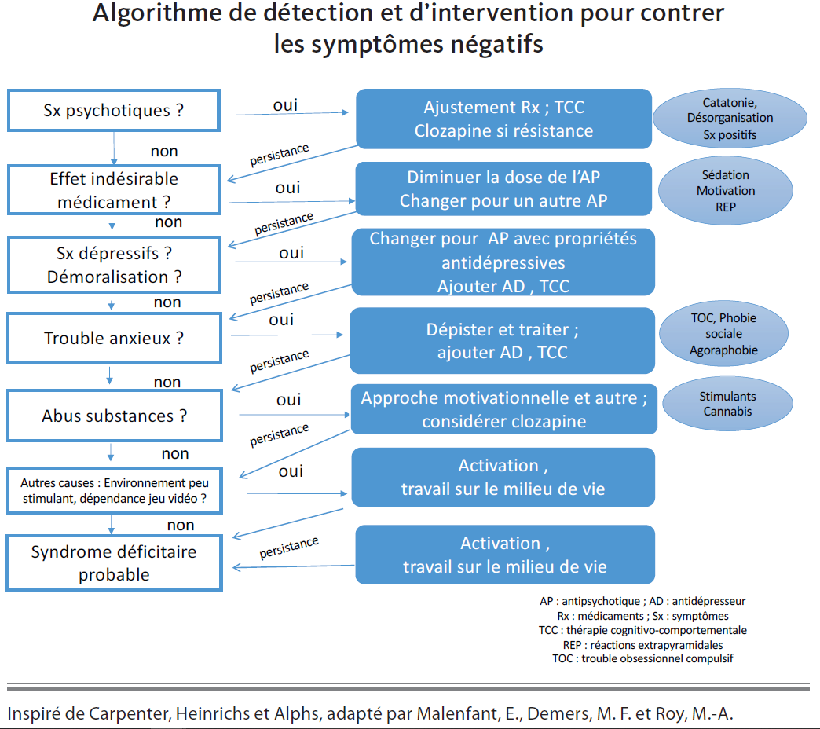
Traiter les symptômes négatifs: identifier leurs causes chez la personne
Une démarche systématique, trop peu connue

Slide 12
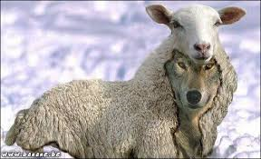
La psychose (sx positifs) peut causer des sx négatifs secondaires
Les sx positifs peuvent causer des sx négatifs
Délire: une personne ne sort plus de chez elle, ne voit plus les gens, ne va plus au travail parce qu’elle est convaincue qu’on veut la tuer
Hallucinations auditives: une personne entend, de façon continue, des agents de la CIA qui lui donnent des ordres
Solution:
Bien explorer les sx positifs
Bien identifier leurs conséquences chez la personne
Mieux traiter la psychose

Slide 13
Les antipsychotiques peuvent causer des sx négatifs secondaires
On attribue trop facilement à la maladie de tels effets indésirables
Importance du dépistage serré des effets indésirables
Vérifier:
Chronologie d’apparition des sx négatifs vs début du traitement
Variation lors de changements de dose
Variation lors d’oubli
Solution:
Diminuer la dose de l’antipsychotique
Passage à un antipsychotique causant moins de ces effets

Slide 14
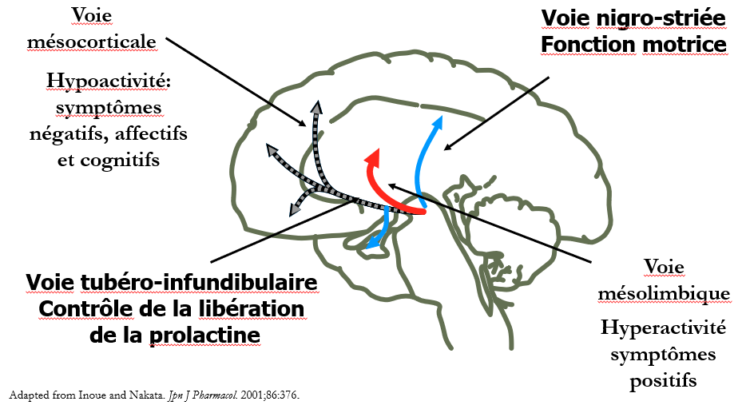
Les médicaments peuvent causer des sx négatifs secondaires
L’effet antipsychotique découle principalement de la diminution de l’activité de la dopamine
La dopamine agit sur émotions et la motricité

Slide 15
Les médicaments peuvent causer des sx négatifs secondaires
Les effets indésirables des antipsychotiques peuvent ressembler aux sx négatifs
Diminution des intérêts et de la motivation
Ralentissement des mouvements
La sensibilité à ces effets varie selon
la personne,
le médicament utilisé
sa dose

Slide 16
La dépression peut causer des sx négatifs secondaires
Le risque de dépression est accru chez les personnes ayant un trouble psychotique vs. le reste de la population
La présence d’une dépression augmente le risque de suicide
Plusieurs manifestations dépressives ressemblent aux symptômes négatifs, notamment:
Perte d’intérêt
Indifférence émotionnelle
Diminution de l’énergie
Ralentissement psychique

Slide 17
La dépression peut causer des sx négatifs secondaires
Mais certaines sx distinguent la dépression et les « vrais » sx négatifs, notamment:
Tristesse
Désespoir
Idées suicidaires
Diminution de l’estime de soi
Traiter la dépression pourra améliorer ses sx négatifs secondaires
Ne pas nuire: espoir!!!
Médicaments antidépresseurs
Psychothérapie
Etc.

Slide 18
L’anxiété peut causer des sx négatifs secondaires
Les troubles anxieux comprennent notamment
le trouble d’anxiété sociale,
le trouble d’anxiété généralisée,
le trouble de panique anxieuse,
le trouble de stress post traumatique
Jusqu’à 50% des personnes avec un trouble psychotique présenteraient aussi l’un ou l’autre des trouble anxieux
Les conséquences d’un trouble anxieux peuvent ressembler à des symptômes négatifs:

Slide 19
Autres causes de sx négatifs secondaires
Le manque de stimulation
La consommation excessive de drogues (surtout le cannabis)
La dépendance aux jeux vidéo
Plusieurs causes peuvent être présentes simultanément
Et les causes peuvent se succéder dans le temps

Slide 20
Ne pas négliger des moyens simples!!!!
20

Slide 21
À titre de proche…
Brosser à l’équipe un portrait clair de l’intensité des sx négatifs de la personne
Aider l’équipe à mieux comprendre l’origine des sx négatifs chez cette personne
Soutenir et encourager la personne dans sa mise en action, en étant attentif à ne pas nourrir des conflits

Slide 22
En résumé:
Les sx négatifs peuvent toucher l’expression ou la motivation
Il faut chercher à comprendre leur origine chez la personne
Il faut prendre du temps, appliquer diverses interventions
Il faut combattre les mythes qui persistent à leur égard

Slide 23
